Slide 1
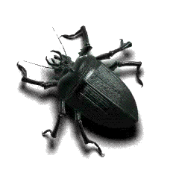


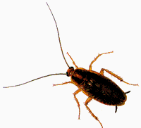
РІЗНОМАНІТНІСТЬ КОМАХ

Slide 2
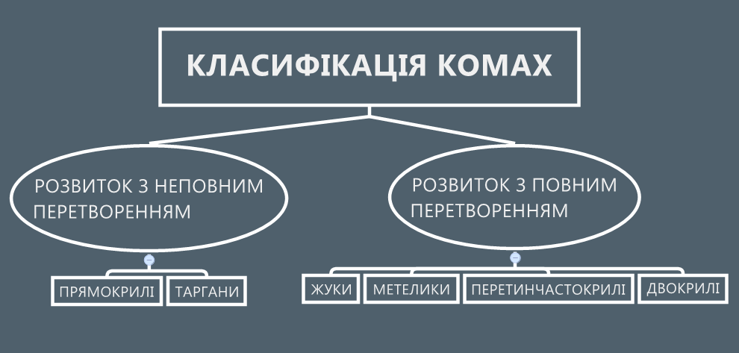
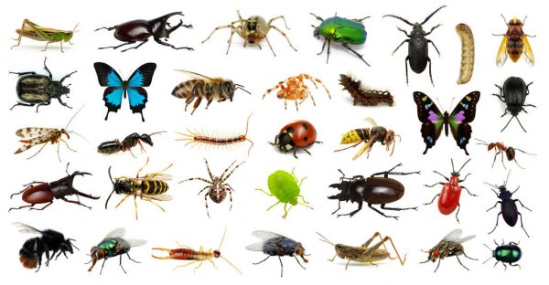

Slide 3
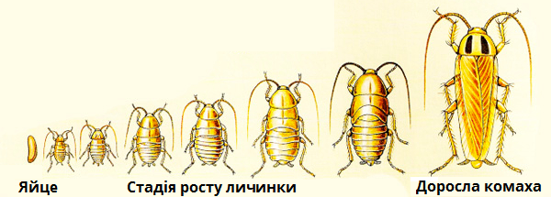
Пригадаємо
У разі розвитку з неповним перетворенням (коники,таргани, бабки та інші) з яйця вилуплюється личинка, яка загалом нагадує дорослу особину, але без крил. Вона живиться, линяє, росте і розвивається. Після останнього линяння личинка перетворюється на статевозрілу особину.
Отже, за неповного перетворення комаха проходить такі фази розвитку: яйце, личинка, доросла особина.

Slide 4
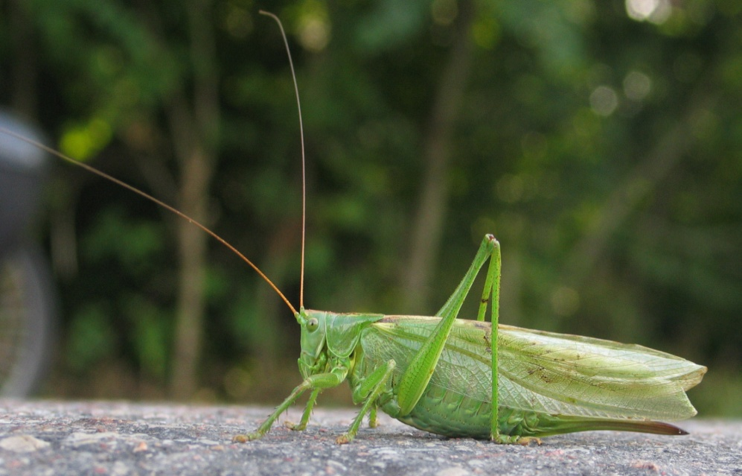
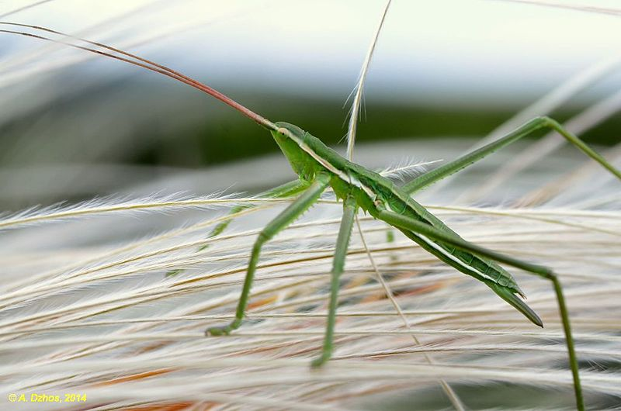
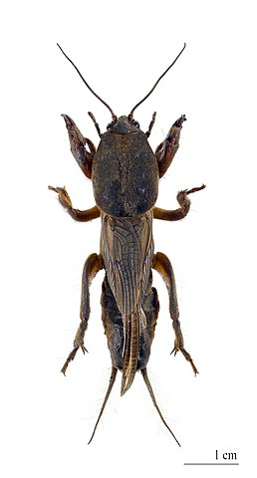
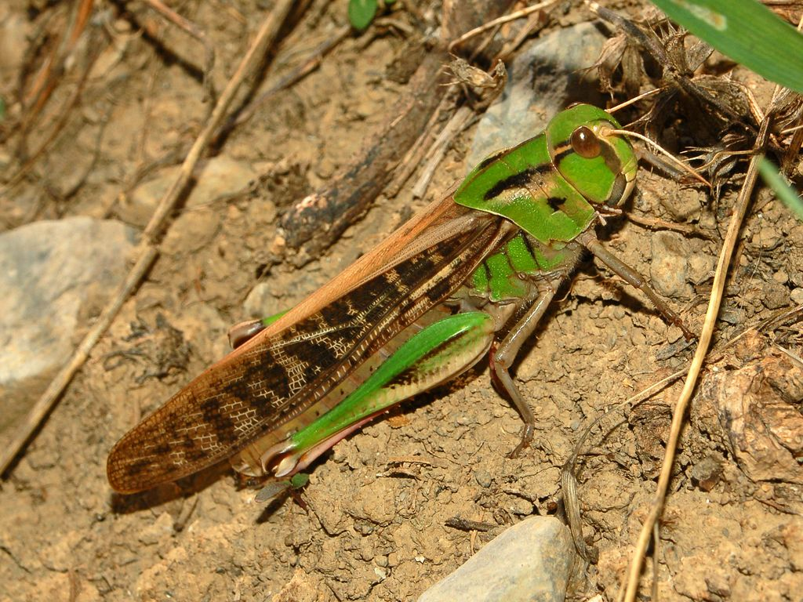
ПРЯМОКРИЛІ
ДИБКА СТЕПОВА
КОНИК ЗЕЛЕНИЙ
ВОВЧОК
САРАНА ПЕРЕЛІТНА

Slide 5
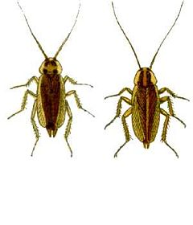
ТАРГАНИ
Одна з найдавніших груп комах, які існували на нашій планеті. В Україні поширений тарган рудий. Його оселення в житлі завдає людині багато клопоту. Таргани псують продукти харчування, розносять різні види бактерій і яйця паразитів, здатні виводити з ладу побутові прилади: комп’ютери, телевізори тощо.

Slide 6
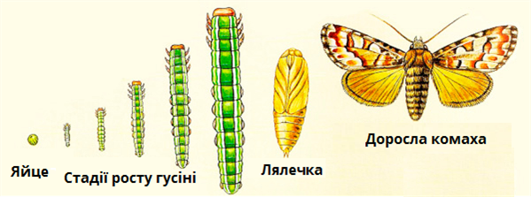
Пригадаємо
У комах, які мають розвиток з повним перетворенням, личинки значно відрізняються від статевозрілих особин. Після кількох линянь личинка перетворюється на лялечку, яка не живиться та зазвичай нерухома. На фазі лялечки відбувається майже повна перебудова організму. Через певний час з оболонки лялечки виходить доросла комаха.
Отже, за повного перетворення комахи проходять фази яйця, личинки, лялечки, дорослої особини.

Slide 7
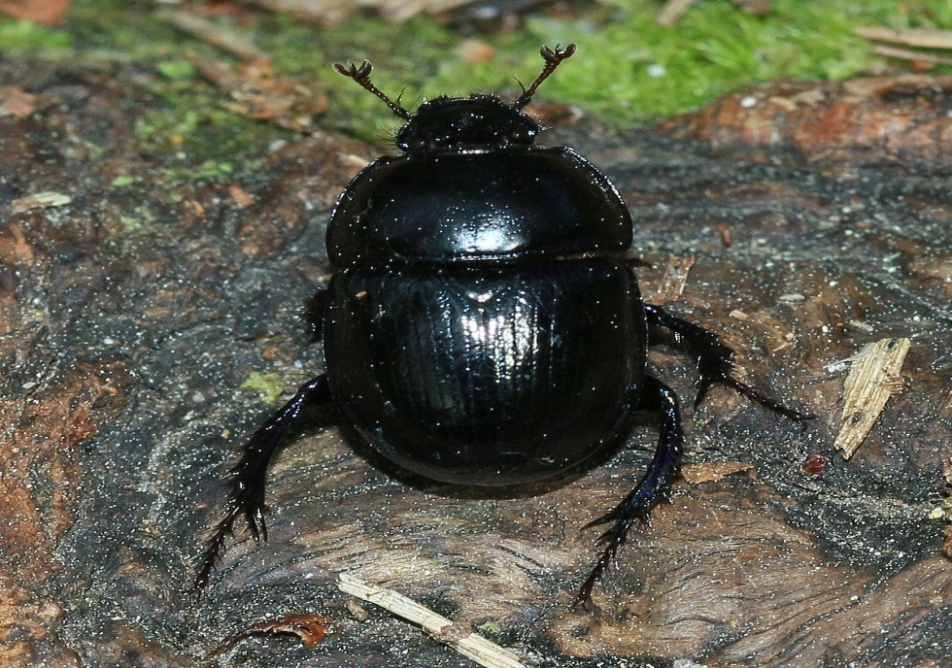
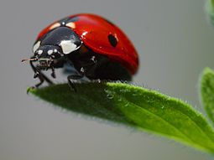
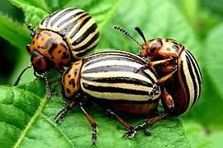
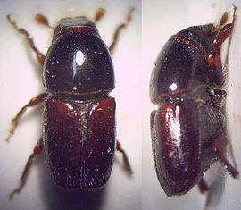
ЖУКИ
ЖУК-ГНОЙОВИК
СОНЕЧКО
КОЛОРАДСЬКИЙ ЖУК
ЖУК КОРОЇД

Slide 8
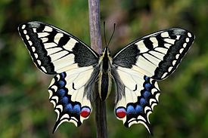
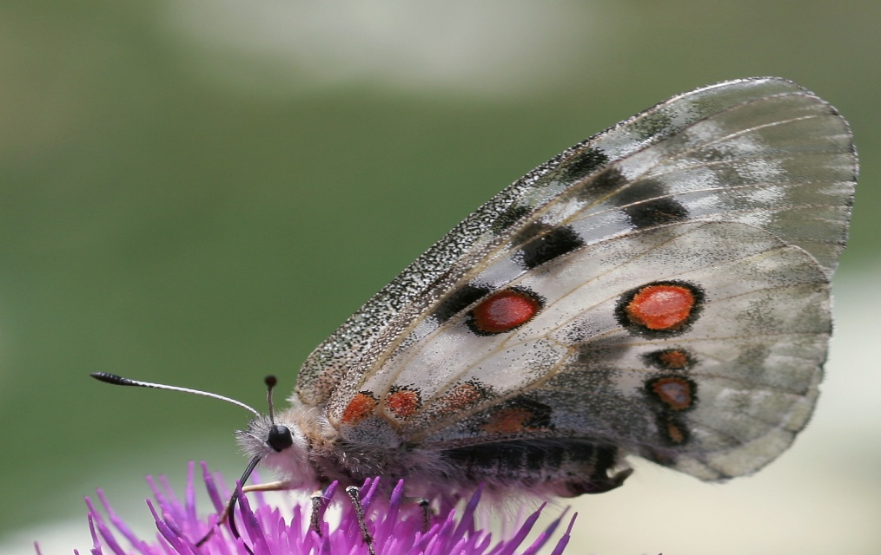
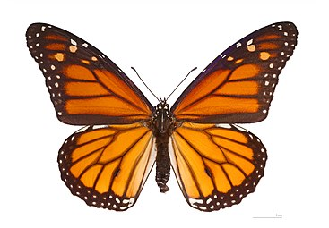
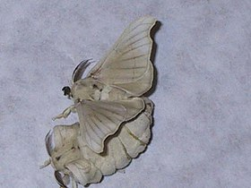
МЕТЕЛИКИ
МАХАОН
АПОЛЛОН
ШОВКОВИЧНИЙ ШОВКОПРЯД
МОНАРХ

Slide 9
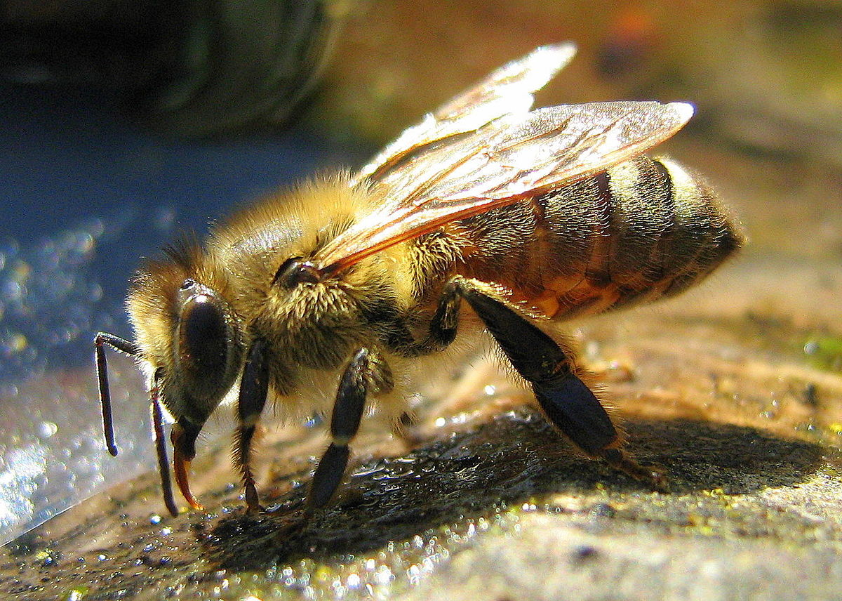
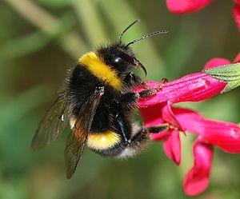
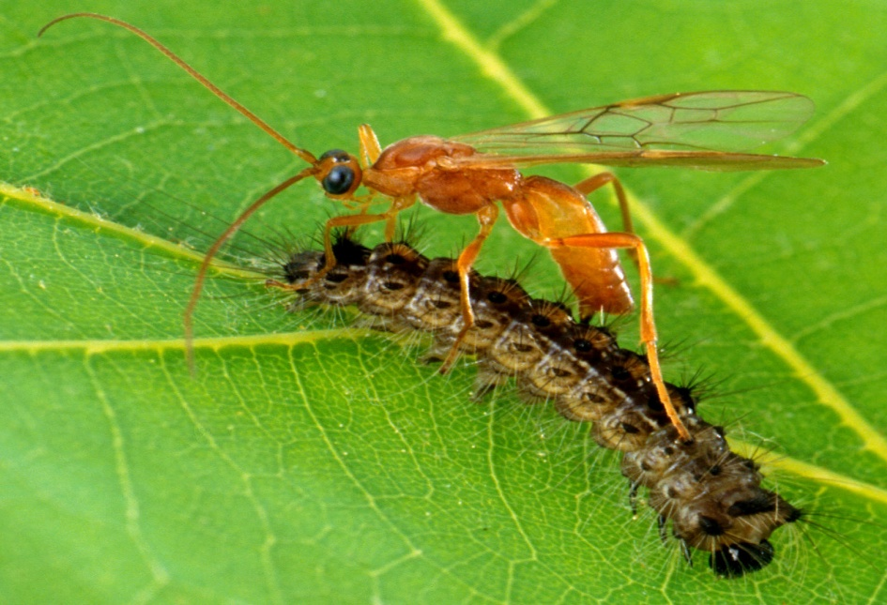
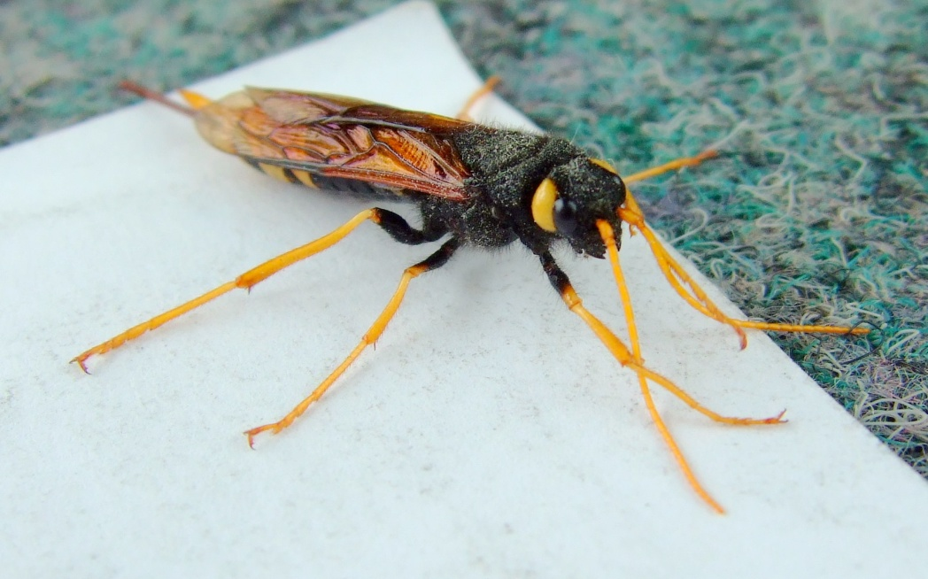
ПЕРЕТИНЧАСТОКРИЛІ
БДЖОЛА МЕДОНОСНА
ДЖМІЛЬ
ЇЗДЕЦЬ
РОГОХВІСТ ВЕЛИКИЙ

Slide 10
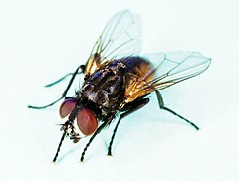
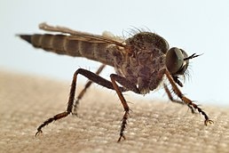
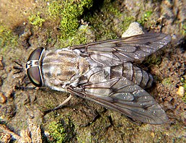
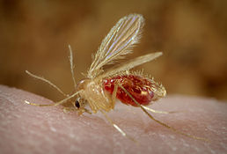
ДВОКРИЛІ
МУХА КІМНАТНА
КТИР ВЕЛЕТЕНСЬКИЙ
ГЕДЗЬ
МОСКІТНИЙ КОМАР

Slide 11
РОБОТА В ГРУПАХ
Яка роль комах у природі й житті людини?

Slide 12
ВИКОРИСТАНІ МАТЕРІАЛИ
Біологія : підруч. для 7-го кл. загальноосвіт. навч.Б63 закл. / Л.І. Остапченко [та ін.]. - Київ : Генеза, 2015. -256 с. : іл.
https://gifer.com/
https://ru.depositphotos.com/
https://miyklas.com.ua/
https://uk.wikipedia.org/wiki/

